Slide 1
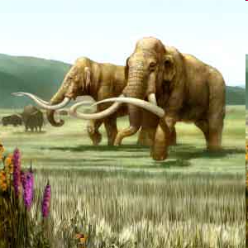
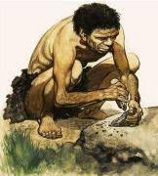
ZGODOVINSKI RAZVOJ ČASOVNI TRAK ZGODOVINE pripravljeno po učbeniku Družba in jaz 2, str. 72 do 74

Slide 2
CILJ
Spoznali boste različna zgodovinska obdobja in njihove osnovne značilnosti.

Slide 3
ZGODOVINA MOJEGA ŽIVLJENJA
Življenje človeka se prične rojstvom, konča s smrtjo. V svojem življenju gre človek skozi različna življenjska obdobja:
obdobje otroštva (od rojstva do 10 leta)
obdobje mladosti (od 10 do 20 let)
obdobje odraslosti (od 20 do 70 let)
obdobje starosti (od 70 let naprej)

Slide 4
MLADOST STAROST
0 10 20 30 40 50 60 70
OTROŠTVO ODRASLOST
Zgodovinska obdobja človekovega življenja lahko ponazorimo s časovnim trakom (grafična ponazoritev trajanja nekega obdobja). S časovnim trakom si lažje predstavljamo trajanje zaporedja nekega obdobja.

Slide 5
Pri predstavljanju razmerij dolžine posameznih obdobij je dobrodošla razlaga v bolj predstavljivih enotah.
Primer:
- življenje učenca (10 let)--------------- 6 minut
- sto let ------------------------------------ 1 ura
- novi vek (500 let) ---------------------- 5 ur
- srednji vek ( 1500 let) ----------------- 15 ur
- stari vek (2000 let) --------------------- 20 ur
- kamena doba (1 milijon let) ---------- približno 1 leto
- pokončni človek (1,5 milijonov let) --- približno 1,5 let
- dinozavri (230 - 65 milijonov let) -------- 200 - 65 let

Slide 6
ČASOVNI TRAK ZGODOVINE

Slide 7
ČASOVNI TRAK ZGODOVINE
POKONČNI ČLOVEK se je pojavil pred približno milijonom let.
Okoli 500 000 let pred našim štetjem so začeli uporabljati ogenj. (varnost, svetloba, toplota, toplotna obdelava hrane, pozneje taljenje kovin)
Najdaljše obdobje zgodovine od začetkov človeštva do prihoda Rimljanov v naše kraje se imenuje PRAZGODOVINA.

Slide 9
PRAZGODOVINA
KAMENA DOBA je najdaljše obdobje prazgodovine, v kateri so ljudje svoja orodja izdelovali predvsem iz kamna. Uporabljali so tudi les, kosti, žile, vejevje in druge materiale, a je bil med temi najbolj primeren ravno kamen, ker je zdržal največ časa in je bil preprost za uporabo. Traja do 2700 p.n.š.

Slide 10
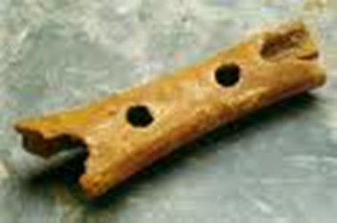
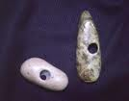
Neandertalčeva piščal –
najstarejše glasbilo na svetu
Izkopanine naselbine
Kamnite sekire
Človek iz kamene dobe
Kamene sulice
Orodje in orožje iz kamna
pestnjak

Slide 11
Ljudje so se v tej dobi ukvarjali z lovom (moški) in nabiralništvom (ženske). Pogosto so se selili, ker so iskali hrano (nomadi).
Večje živali so lovili v hordah (skupinah mož) s pomočjo izkopanih pasti.
Njihova začasna bivališča so bila jame, previsne stene, drevesa, spodmoli, šotorišča iz vejevja, kož …
Orodje in orožje je bilo iz kamna, obleka iz živalskih kož.

Slide 12
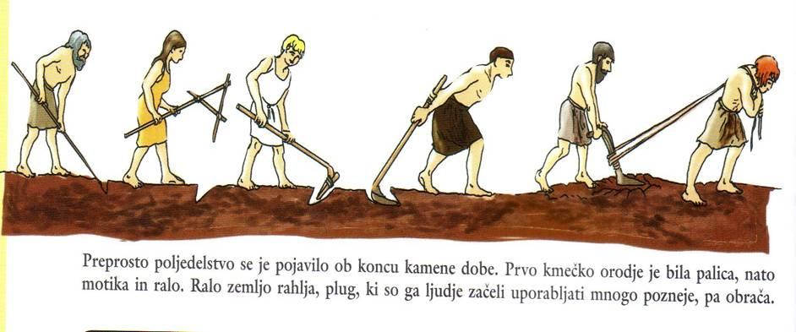
Ob koncu kamene dobe, pred nekaj tisoč leti, so se začeli ukvarjati s preprostim poljedelstvom. Takrat so se za stalno naselili.

Slide 13
BAKRENA DOBA
Odkritje bakrove rude - pridobivanje BAKRA.
Iz njega je izdeloval prvo kovinsko posodo, orodje in orožje.
- Prva stalna naselitev -mostiščarji/koliščarji - Ljubljansko barje
Poljedelstvo (gojenje žit) in živinoreja (udomačitev živali), ribolov, lov,
nabiralništvo
Trajanje (2700-1800 p.n.š)

Slide 14
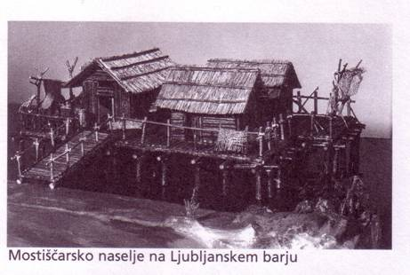
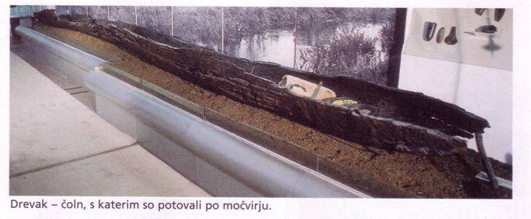
Kolibe so bile lesene in ometane z ilovico.
Ljudje so se ukvarjali s poljedelstvom, živinorejo in ribolovom.
Ženske so tkale in izdelovale glineno posodo.

Slide 15
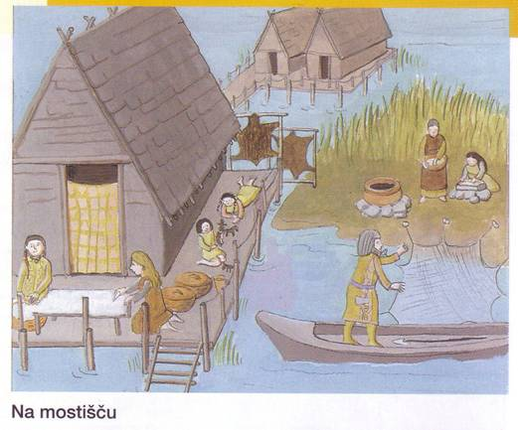
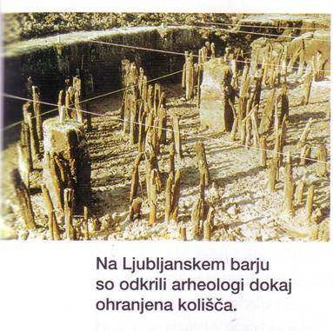
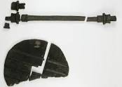
Na Ljubljanskem barju pa je bilo najdeno tudi najstarejše
leseno kolo na svetu.

Slide 16
BRONASTA DOBA
je doba, v kateri so uspeli pridobiti bron (zlitina bakra in kositra). Je trdnejši od bakra. Za izdelavo orodja, orožja, čelad, okrasja.
Ljudje se naseljujejo na gradiščih (na vzpetinah) in se preživljajo s poljedelstvom, živinorejo.
Traja nekje od 1800-800 p.n.š.

Slide 17
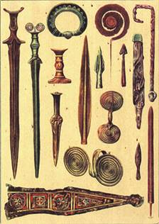
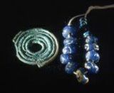
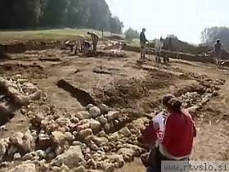
Ljudje so gradili bivališča na vrhu hribov – gradišče.

Slide 18
ŽELEZNA DOBA je obdobje, v katerem je človek odkril železovo rudo in jo začel taliti.
Uporabljal jo je za izdelavo posodja, orožja, orodja.
Naseljeval se je na gradiščih – vzpetinah, utrjenih s kamni. Še vedno se je preživljal s poljedelstvom in živinorejo.
Na slovenskih tleh traja od leta 800 p.n.š do leta 1.

Slide 19
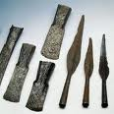
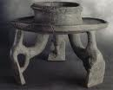
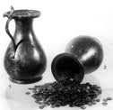

Slide 20
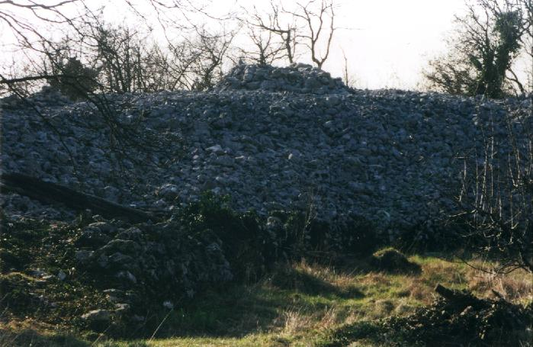
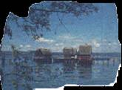
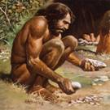
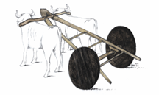
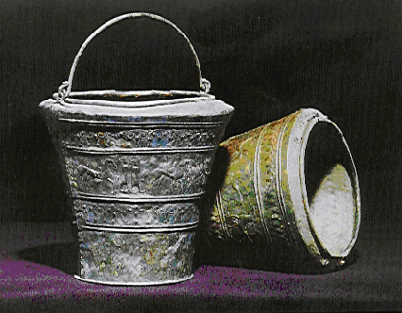
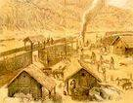
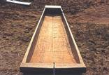
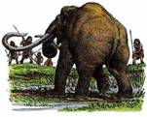
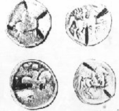
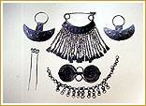
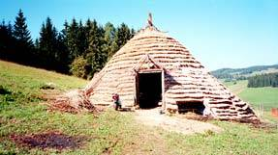
pestnjak
ostanki gradišča kolišča
Jamski človek
kolo z Ljubljanskega barja situla gomila iz bronaste dobe
gradišče
drevak
mamut
keltski denar bronast nakit
Keltska hiša

Slide 21
V kolikor te zanima kaj več o teh obdobjih, lahko še sam pobrskaš po spletnih straneh, ali v domači knjižnici poiščeš kakšno knjigo ali enciklopedijo, kjer piše kaj o življenju v teh obdobjih.

Slide 22
Zapomnil sem si: - prazgodovina - kamena doba - dobe kovin; bakrena, bronasta, železna
- ključne značilnosti obdobij (materiali, hrana, prebivališča, dejavnost)

